Slide 1
Unidade 1
Comunicadores do século XXI

Slide 2
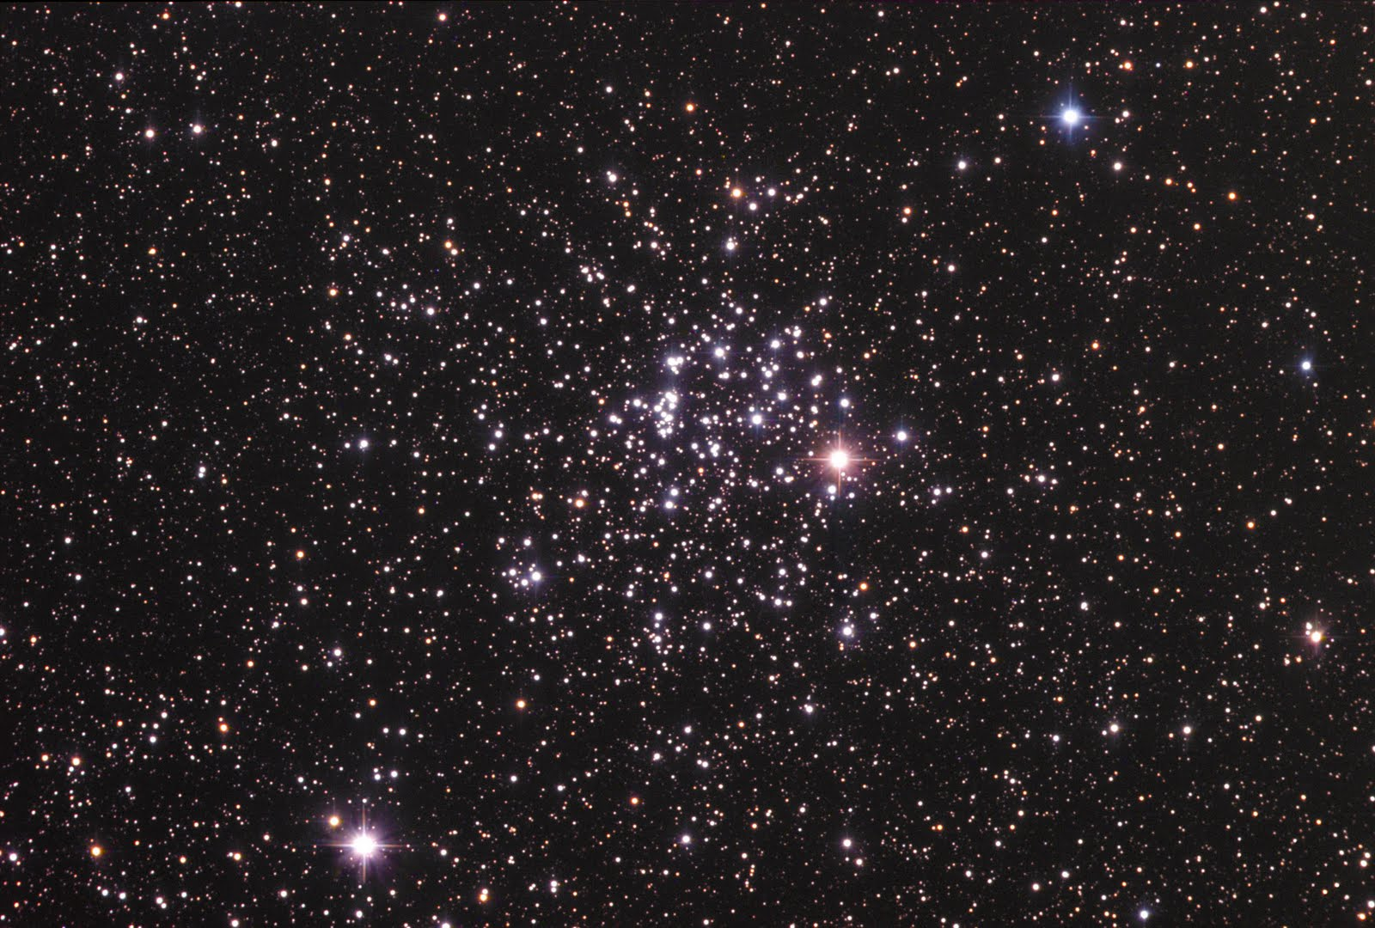
Artigo de divulgação científica “A Via Láctea” (manual pp. 23-26)
Do ponto de vista moderno, as constelações não são grupos de estrelas mas sim áreas no céu, que o subdividem de um modo mais ou menos histórico-lógico, ajudando a trazer alguma ordem e associação à distribuição de estrelas do céu noturno. Pela definição da IAU, uma constelação é uma área poligonal delimitada por segmentos ao longo das coordenadas equatoriais celestes, escolhida de modo a conter as estrelas historicamente associadas às constelações mitológicas ou clássicas. Porém, no hemisfério Sul a IAU deparou-se com vastas zonas onde não havia tradição cultural alguma entre os povos austrais, que criasse constelações ou separações racionais entre regiões de estrelas e, por isso, foram criadas divisões arbitrárias no céu pelos astrónomos modernos.

Slide 3
Há 88 constelações, entre as quais:
Nome latino | Nome em português
Ara | Altar
Andromeda | Andrómeda
Aquarius | Aquário
Apus | Ave do Paraíso
Aquila | Águia
Libra | Balança
Cetus | Baleia
Bootes | Boieiro
Caelum | Buril (do Escultor)
Pyxis | Bússola
Coma Berenices | Cabeleira de Berenice
Chamaeleon | Camaleão
Capricornus | Capricórnio
Cancer | Caranguejo (ou Câncer)
Carina | Carena (ou Quilha)
Aries | Carneiro (ou Áries)
Cassiopea | Cassiopéia
Equuleus | Cavalo Menor
Nome latino | Nome em português
Sagittarius | Sagitário
Ophiuchus | Serpentário (Ofiúco)
Serpens | Serpente (Cabeça e Cauda)
Sextans | Sextante
Crater | Taça
Telescopium | Telescópio
Taurus | Touro
Triangulum | Triângulo
Triangulum Australe | Triângulo Austral
Tucana | Tucano
Monoceros | Unicórnio
Ursa Maior | Ursa Maior
Ursa Minor | Ursa Menor
Vela | Vela
Virgo | Virgem

Slide 4
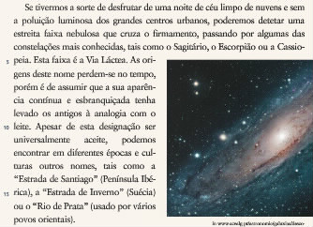
Artigo de divulgação científica “A Via Láctea” (manual pp. 23-26)
Orientações de Leitura (pp. 24-25)
Neste texto divulgam-se conhecimentos científicos acerca da Via Láctea.
1.1. Assinala como verdadeira (V) ou falsa (F) cada uma das afirmações seguintes corrigindo as afirmações que forem falsas.
É possível observar a Via Láctea em qualquer ponto do globo terrestre.
F
Só é possível observar a Via Láctea em locais em que não haja muita iluminação artificial (ll. 1-2).

Slide 5
Artigo de divulgação científica “A Via Láctea” (manual pp. 23-26)
A Via Láctea tem a forma de uma nebulosa de aparência contínua e esbranquiçada..
V

Slide 6
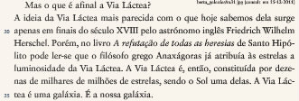
Artigo de divulgação científica “A Via Láctea” (manual pp. 23-26)
V
A Via Láctea pode ser definida como um conjunto de milhões de estrelas.
NB. Para ser mais exato, é um conjunto de dezenas de milhares de milhões de estrelas.

Slide 7
Artigo de divulgação científica “A Via Láctea” (manual pp. 23-26)
A Via Láctea é uma galáxia espiral, pois o Sol ocupa a sua periferia.
F
A Via Láctea é uma galáxia espiral, pois as estrelas que a constituem encontram-se “maioritariamente distribuídas ao longo de um disco, em enormes braços em espiral” (ll. 27-29, 32).

Slide 8
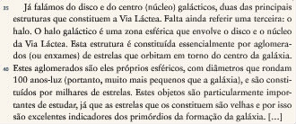
Artigo de divulgação científica “A Via Láctea” (manual pp. 23-26)
A Via Láctea é composta por halo, centro e disco.
V

Slide 9
Artigo de divulgação científica “A Via Láctea” (manual pp. 23-26)
O estudo das estrelas que formam o halo galáctico é decisivo na tentativa de determinar os primórdios da formação da galáxia.
V

Slide 10
Artigo de divulgação científica “A Via Láctea” (manual pp. 23-26)
Estudar a Via Láctea é uma tarefa fácil, uma vez que esta é apenas uma entre milhares de milhões de galáxias.
F
Estudar a Via Láctea é uma tarefa difícil, uma vez que esta é apenas uma entre milhares de milhões de galáxias (ll. 45-49).

Slide 11
Artigo de divulgação científica “A Via Láctea” (manual pp. 23-26)
Este artigo de divulgação científica pode ser dividido em três partes: introdução/abertura, desenvolvimento/corpo do artigo e conclusão/fecho.
2.1. Delimita-as, identificando o(s) parágrafo(s) a que cada uma delas corresponde.
INTRODUÇÃO / ABERTURA:
1º parágrafo (ll. 1-17)
DESENVOLVIMENTO / CORPO DO ARTIGO:
2º a 5º parágrafos (ll. 18-44)
CONCLUSÃO / FECHO:
6º (último) parágrafo (ll. 45-49)

Slide 12
Artigo de divulgação científica “A Via Láctea” (manual pp. 23-26)
2.2. Associa a cada parte (coluna A) o respetivo conteúdo (coluna B)
1. – c. / 2. – a. / 3. – b.
B
Explicita-se o assunto gradualmente, passo a passo, indo da informação mais simples para a mais complexa.
Encerra-se o assunto, realçando a importância do estudo das galáxias.
Apresenta-se o tema, referindo experiências ou dados do senso comum, isto é, acessíveis a qualquer leitor.
A
Introdução / abertura
Desenvolvimento / corpo do artigo
Conclusão / fecho

Slide 13
Artigo de divulgação científica “A Via Láctea” (manual pp. 23-26)
Para tornar compreensível ao cidadão comum as matérias científicas complexas, o autor deste artigo recorre a várias estratégias.
3.1. Transcreve do texto algumas delas:
a. um exemplo:
“Se tivermos a sorte de desfrutar de uma noite de céu limpo de nuvens … que cruza o firmamento” (ll. 1-3)
“A Via Láctea… com um disco de raio igual a 50 mil anos-luz … 25 000 anos-luz do centro da galáxia” (ll. 32-34)
b. um dado numérico:
“Mas, da mesma forma que o Sol é uma estrela entre milhares de milhões …, a nossa galáxia é uma em milhares de milhões de outras tantas galáxias.” (ll. 45-47)
c. uma comparação:

Slide 14
Artigo de divulgação científica “A Via Láctea” (manual pp. 23-26)
Apesar de os conhecimentos científicos serem geralmente apresentados de forma objetiva, há momentos em que o autor do texto transmite a sua subjetividade. É o que acontece, por exemplo, na frase “É a nossa galáxia” (l. 25).
4.1. Explicita o sentido dessa frase, explicando a razão pela qual ela pode ser considerada subjetiva.
O autor encara a Via Láctea como a galáxia que pertence aos seres humanos, transmitindo a sua subjetividade através do recurso ao determinante “nossa”, ou seja, dá a entender que é a sua galáxia e aquela que os seres humanos habitam (visto que o Sol, centro do Sistema Solar em que se insere o planeta Terra, está incluído na Via Láctea).

Slide 15
Artigo de divulgação científica “A Via Láctea” (manual pp. 23-26)
Conhecimento explícito da língua (p. 26)
Resolve o seguinte crucigrama, utilizando vocabulário técnico do domínio da astronomia.
 |  |  |  |  |  |  |  | 9.
 |  | 3. | 4.
 |  |  |  |  |  | 7.
 |  |  |  | 5. | 6. |  |  |  | 10.
1. | 2.
 |  |  |  |  |  |  | 8.
A | S | T | R | O | N | O | M | I | A
 |  |  |  | -
9.
S
A
T
É
L
I
T
E
C
O
M
E
T
A
S
U
P
E
R
N
O
V
A
H
A
L
O
A
N
O
-
L
U
Z
C
O
N
S
T
E
L
A
Ç
Ã
O
P
L
A
N
E
T
A
G
A
L
Á
X
I
A
E
S
T
R
E
L
A
M
E
T
E
O
R
O

